Slide 1
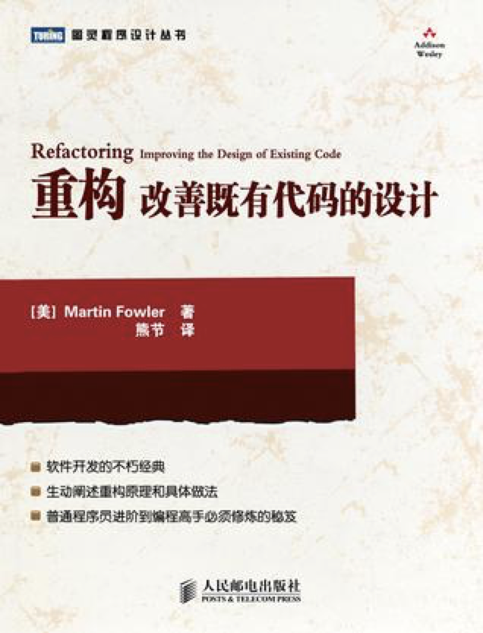


Refactoring
Improve the design of existing code
Martin Flower
Vicky, 2020/7/30

Slide 2
How to use this book
Code first, then read summary
Search the project code, the practice refactoring
Memo
gitee / github
https://gitee.com/YingVickyCao/YingVickyCao.github.io/tree/master/books/refactoring_improve_the_design_of_existing_code
Code
https://gitee.com/YingVickyCao/Refactoring-Improving-the-Design-of-Existing-Code

Slide 3
约定
类 <= 1000 行
函数 <= 50行, 最长100行

Slide 4
QA
1. 为什么需要重构？
2.什么时候需要重构？
3.重构有哪些方法？
4.如何检测重构以后是否引入新的bug？
5.平时开发中需要如何设计代码结构，做到以后尽量少或者小的重构？
6. 重构 在JS 中能用吗？
7. 项目架构非常common，不能一下子改完，该如何着手重构？

Slide 5
Read Example togeter
Version | Modify | Tool
v1 | Customer - switch -> method | Extract Method(110)
v2 | Customer - move amountFor | Move Method(142)
v3 | Customer - thisAmount | Replace tmp with query(120)
v4 | Customer - frequentRenterPoints -> method | Extract Method(110)
v5 | Customer - totalAmount -> method | Replace tmp with query(120)：性能？
v6 | Customer - frequentRenterPoints -> method | Replace tmp with query(120)：性能？
v7 | Rental.getCharge()->Moview.getCharge() Rental.getFrequentRenterPoints()->Movie.getFrequentRenterPoints() | Move Method(142)
v8 | Movie 类型 | Replace Type Code with State/Strategy(227) Self Encapsulate(171) :引入 State 模式
v9 | Movie - getCharge | Move Method(142):引入 State 模式
v10 | Price- getCharge switch | Replace Conditional with Polymorphism(255):引入 State 模式
v11 | Movie - getFrequentRenterPoints switch | Replace Conditional with Polymorphism(255):引入 State 模式

Slide 6
重构的定义
重构（名词）：对软件内部结构的调整，目的是在不改变软件可观察行为的前提下，提高其理解性，降低其修改成本。
重构（动词）：使用一系列重构手法，在不改变软件可观察行为的前提下，调整其结构。

Slide 7
Why
代码结构逐渐流失 ->改善设计
可读性
减少bug，帮助找到bug
提高编程速度

Slide 8
When can
Add
Bug
复审代码
+ 时间足够
When read code
5s
还能用、很难加功能
这次就算了/下次重构吧/ 专门找时间重构吧 -> 立刻

Slide 9
When can not
现有代码过于混乱
Not working
Deadline

Slide 10
哪些迹象表明何时必须重构 – 12/22)
Dupicated Code(重复代码)
Long Method（过长函数）
Large Class（过大的类）
Long Parmeter List（过长参数列）
Divergent Change（发散式变化）：一个类受多种变化的影响
Shotgun Surgery（霰弹式修改）：一种变化引发多个类相应修改
Feature Envy(依恋情结)
Data Clumps(数据泥团)
Primitive Obssession（基本类型偏执）
Switch Statements（Switch 惊悚现身）
Parallel Inheritance Hierarchies（平行继承体系)
Lazy Class（冗赘类）

